Slide 1



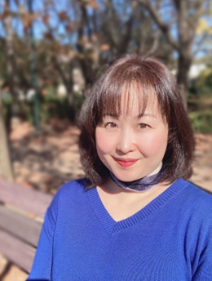
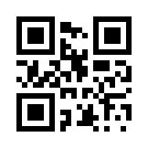

一般社団法人 社会福祉支援研究機構
「繋がってるよ！笑顔になろうよ！」
第38弾
副交感神経の力を高め、
自律神経のバランスを整えよう
～座ってできる簡単ボディワーク～
10/29
(土)
13時 start
自律神経について改めて学んでみませんか？
心理カウンセラーの先生も実践している、副交感神経を最大限に活用するストレス解消法とは？
スペシャルプログラム第38弾は、田口れい先生をお招きし、自律神経を整える簡単ボディワーク体験会を行なっていただきます。
ビデオ会議システム「ZOOM」を繋いで、ライブでお楽しみいただけます。事業所からでも自宅からでもご参加いただけます。
～是非ご参加ください～
＜講師＞
心理カウンセラー
田口 れい 先生
就労移行支援事業所 フィン香椎駅前
〒813-0013福岡県福岡市東区香椎駅前1丁目8番14 エポックビル202号
092-692-6577
メール kashii@fin-yj.jp
ホームページ https://fin-yj.jp

